Slide 1

Разработка онлайн-справочной системы для электронной библиотеки
Студент: Гадимли Кянан,
Группа: 680.22
Преподаватель: Халилов М.Э

Slide 2

Введение
Электронные библиотеки упрощают доступ к знаниям.
Онлайн-справочные системы помогают искать, фильтровать и рекомендовать книги.
Цель проекта: создать удобный сайт с поиском, фильтрацией и рекомендациями книг.

Slide 3
Инструменты разработки
HTML — структура сайта.
CSS — стилизация и адаптивность.
JavaScript — логика и интерактивность.
VS Code — редактор кода.
Google Chrome — тестирование.
Figma — прототипирование дизайна.

Slide 4
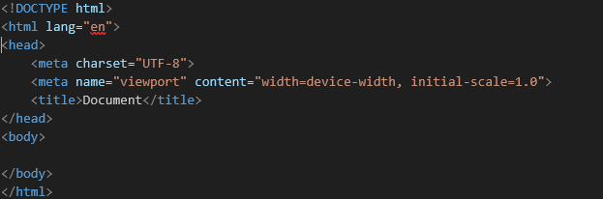
Проектирование сайта
Сайт состоит из: главной страницы, рекомендаций, цен, списка книг, поиска и контактов.
Использованы семантические теги HTML для улучшения навигации.

Slide 5

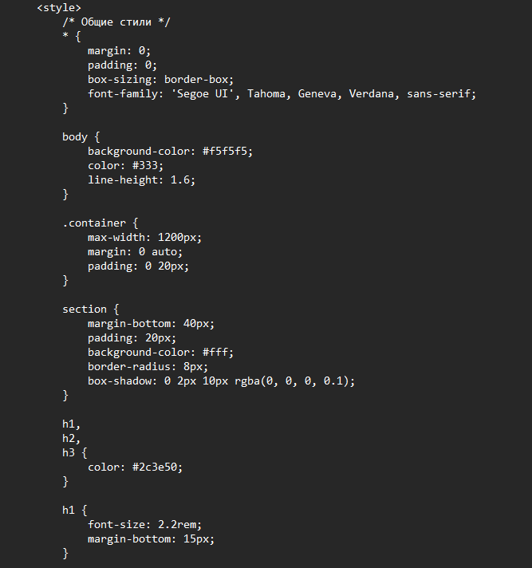
Оформление сайта через CSS
Работа с цветами, шрифтами, отступами.

Slide 6
Разработка логики сайта на JavaScript
Реализован динамический поиск книг.
Добавлены рекомендации по интересам.
Созданы всплывающие окна и обработка форм.

Slide 7
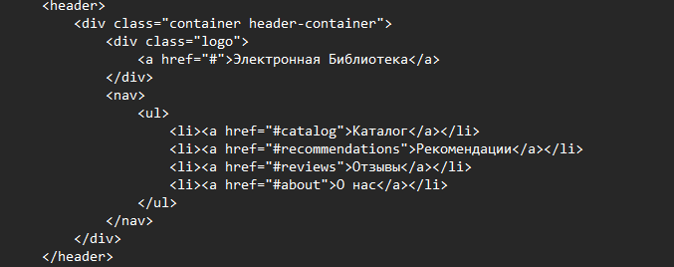

Шапка сайта
Основная задача — обеспечить пользователю быстрый и логичный доступ к основным разделам электронной библиотеки

Slide 8
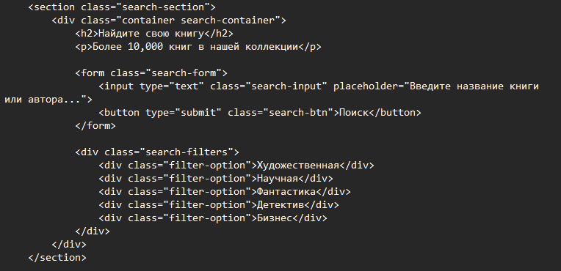
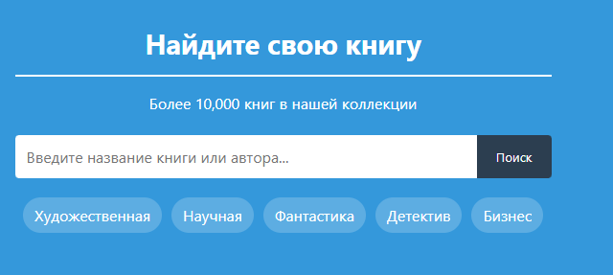
Раздел «Поиск»
Быстрый поиск книг по ключевым словам.

Slide 9
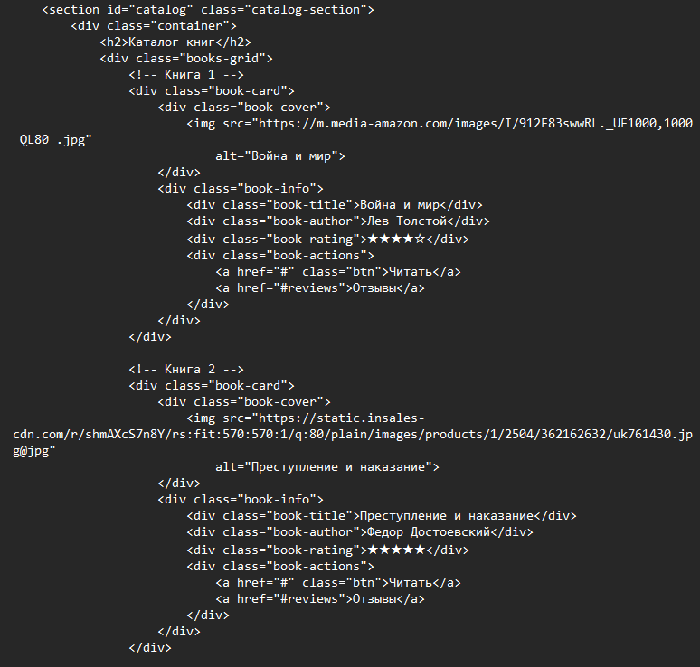
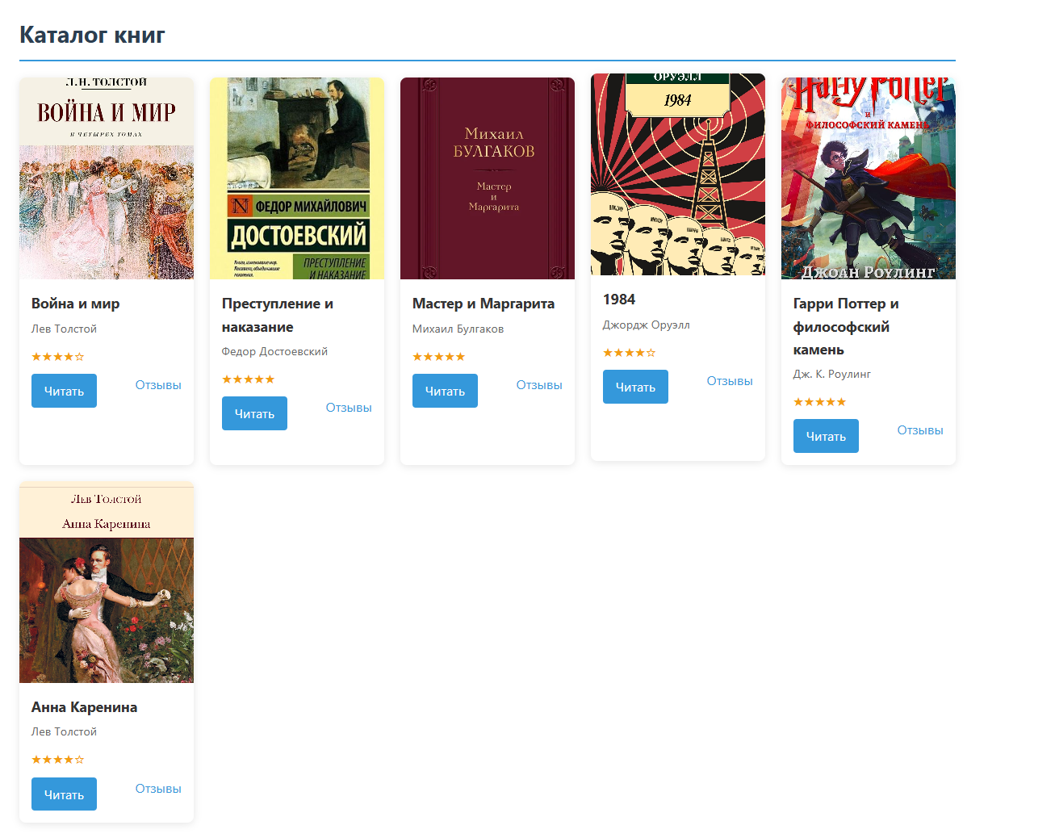
Раздел «Каталог»
Центральный раздел сайта электронной библиотеки, где представлена основная информация о доступных произведениях

Slide 10
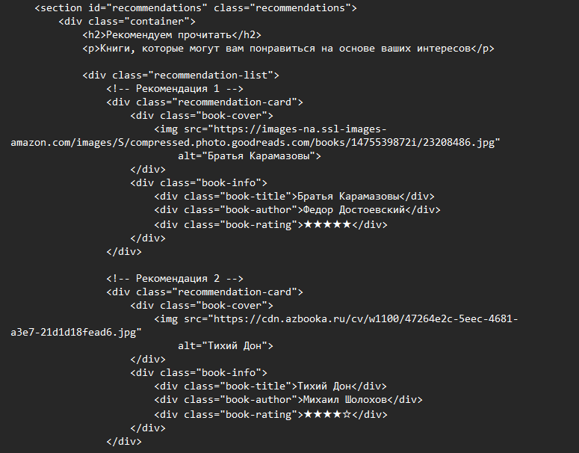

Раздел «Рекомендации»
Предназначен для того, чтобы предлагать пользователю книги, которые могут его заинтересовать, основываясь на предпочтениях, истории чтения, популярных жанрах или ранее просмотренных произведениях.

Slide 11
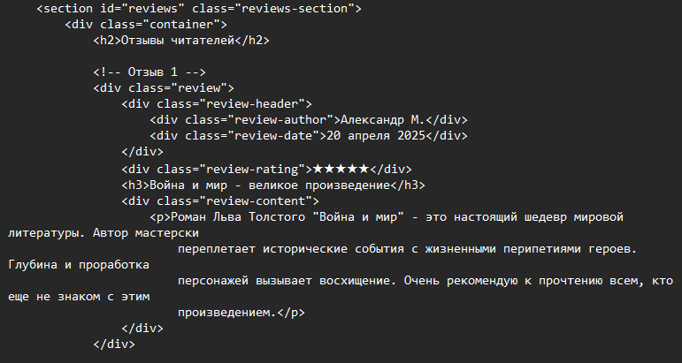
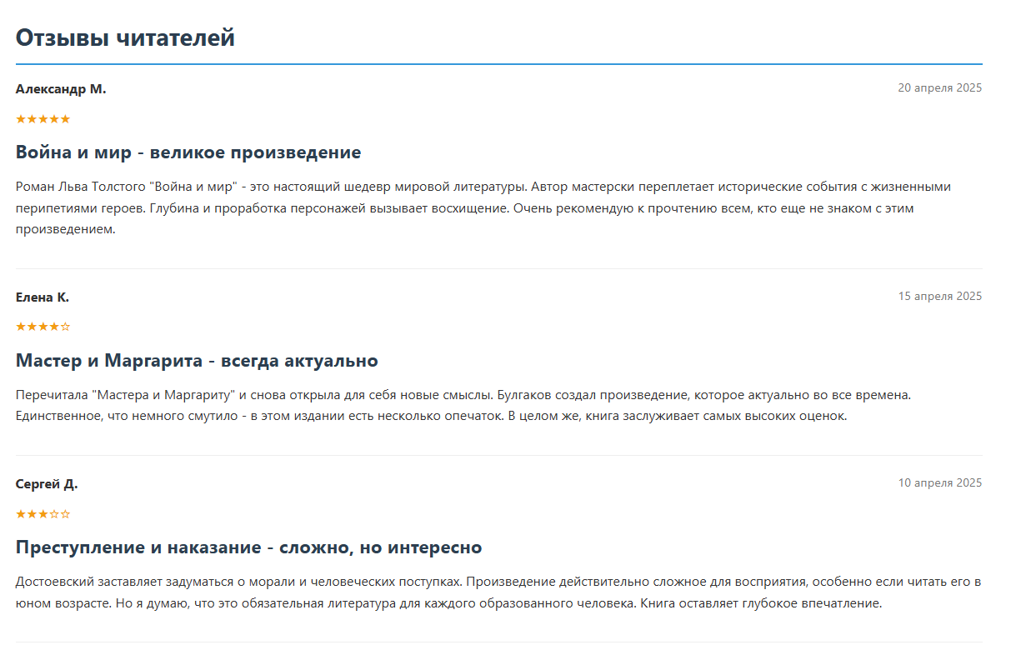
Раздел «Отзывы читателей»
Социальная составляющая сайта, которая позволяет пользователям делиться своим мнением о прочитанных книгах.

Slide 12
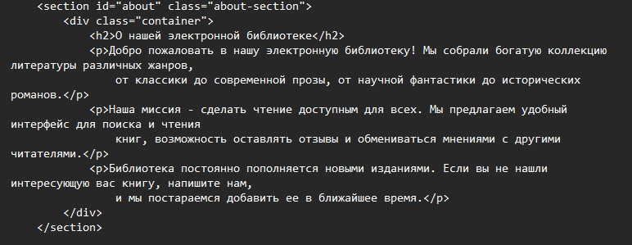
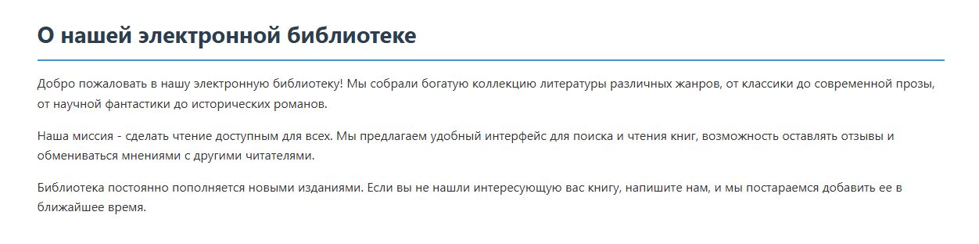
Раздел «О нас»
Помогает сформировать первое впечатление о проекте и служит ориентиром для понимания целей и задач ресурса.

Slide 13
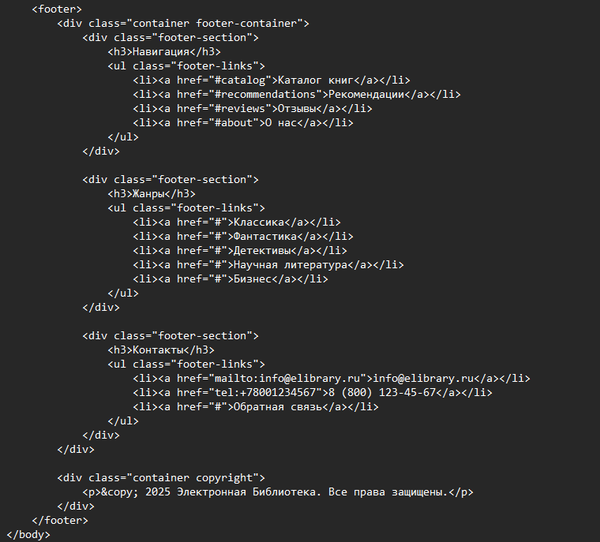
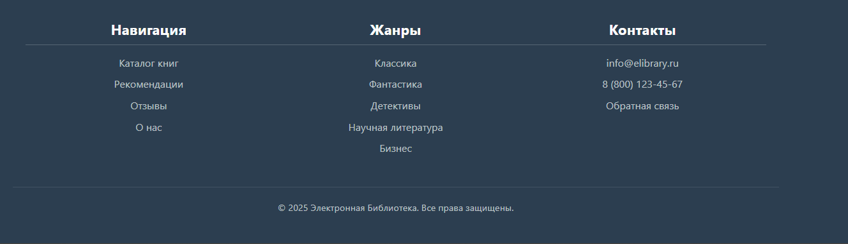
Секция «footer»
Основная функция — предоставить пользователю удобный доступ к основным разделам сайта, а также контактную информацию и дополнительную навигацию

Slide 14
Заключение
Сайт создан с использованием современных технологий.
Проект можно расширить: регистрация пользователей, интеграция баз данных.
Перспектива развития — создание мобильной версии.

Slide 15
Список литературы
https://nubex.ru/blog/seryozha_siroezhkin/sait_html/
https://gendalf.ru/news/marketing/sozdanie-sayta-s-ispolzovaniem-html/?srsltid=AfmBOoqRv5PdqHxExCmOnpx4xuYfhcJ95IE63ZQKzcN_YJWOVNQWNta8
https://sky.pro/wiki/html/sozdanie-sajta-na-html-i-css-poshagovoe-rukovodstvo/
https://practicum.yandex.ru/blog/kak-sozdat-sayt-s-nulya-poshagovo/

Slide 16
Спасибо за внимание.

